Slide 1
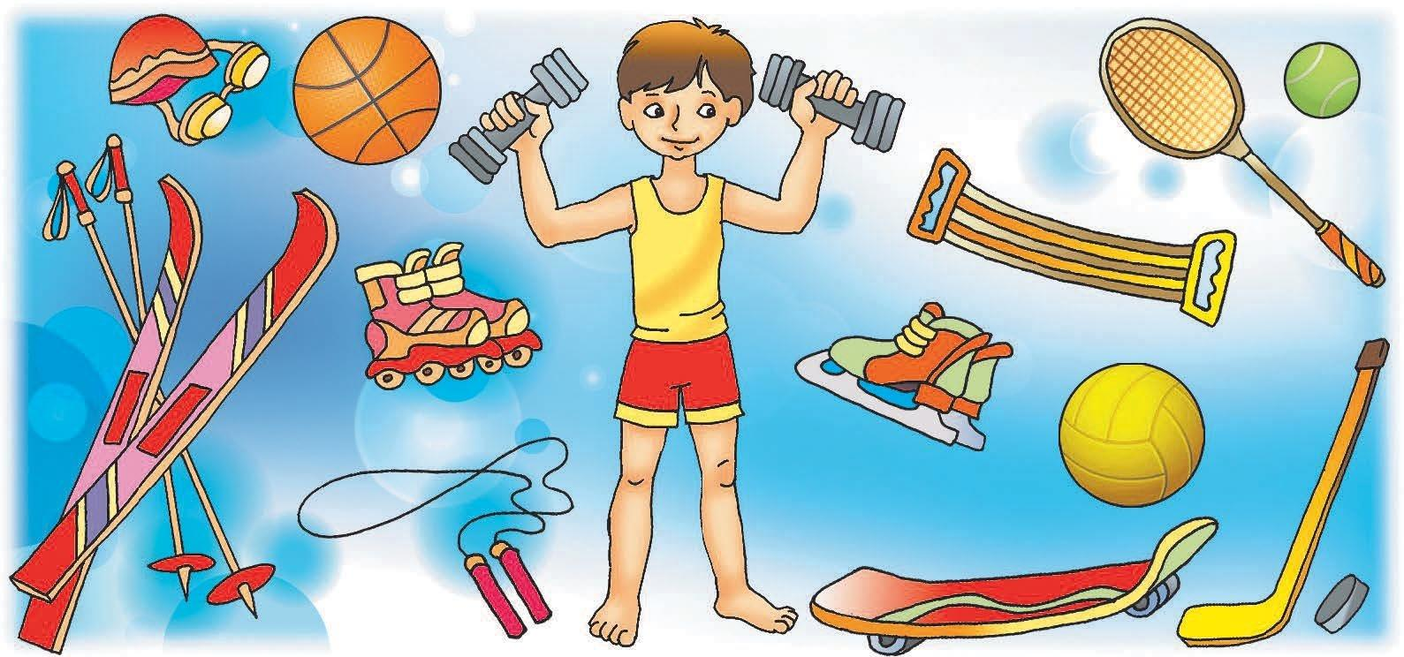
Формирование спортивно-оздоровительных навыков у детей старшего дошкольного возраста
Подготовила:
Воспитатель группы № 9
ГБОУ Школа №1568 дошкольное отделение №8
Федорова Инесса Владимировна

Slide 2
Основные задачи:
Формирование интереса к физической культуре и спорту, ежедневным занятиям и подвижным играм;
Развитие физических качеств: ловкость, быстрота, сила, гибкость, общая выносливость;
Воспитание положительных черт характера, нравственных и волевых качеств: активность, настойчивость, самостоятельность, смелость, честность, взаимопомощь, выдержка и организаторские навыки.

Slide 3
Спортивные игры
Городки – построение из городков некоторых фигур
Бадминтон – подбивание волана (правой и левой рукой)
Футбол – прокатывание мяча в ворота, ведение мяча
Баскетбол – броски и ловля мяча, передача мяча друг другу
Хоккей – удары клюшкой по шайбе, ведение шайбы в разных направлениях.

Slide 4
Подвижные игры
«Охотники и зайцы», «Ловишки», «Кто быстрее доберется до флажка» - для развития гибкости;
«Из кружка в кружок», «Кто сделает меньше прыжков», «Брось за флажок» – для развития силы мышц;
«Мяч капитану», «Встречные перебежки», «За мячом» – для развития выносливости;
«Парный бег», «Сделай фигуру», «Совушка», «Быстрее по местам», «Не оставайся на полу», «Попади в обруч» - для развития ловкости;
«День и ночь», «Два мороза», «Мы веселые ребята» – для развития быстроты реакции

Slide 5
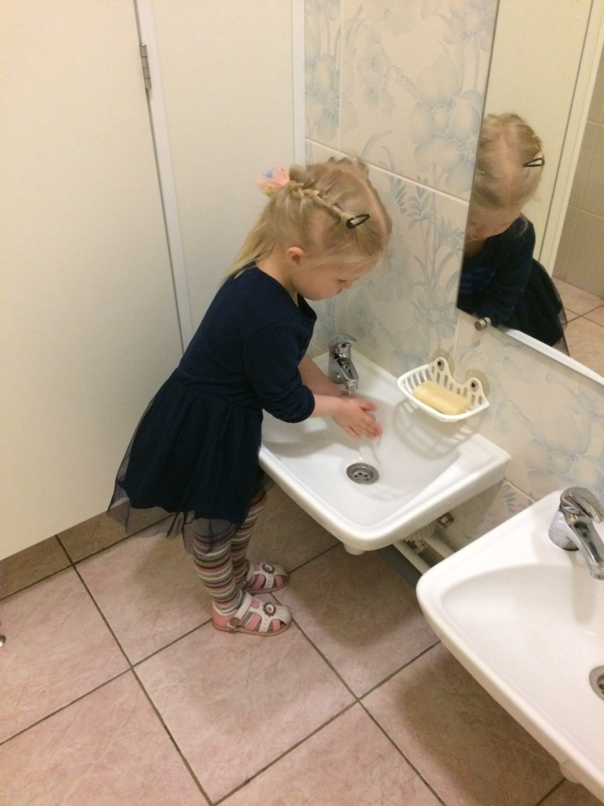
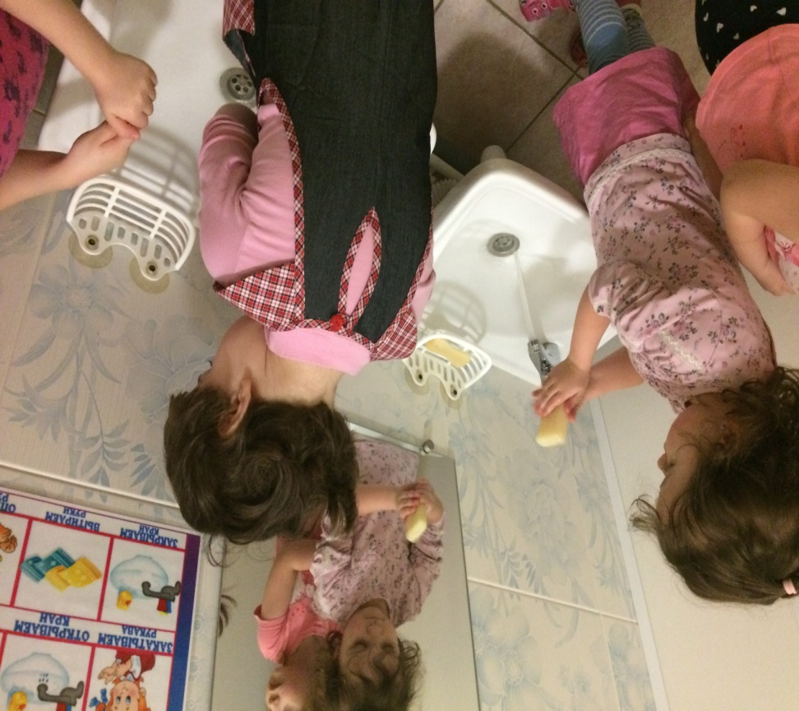
Личная гигиена

Slide 6
Утренняя Гимнастика

Slide 7
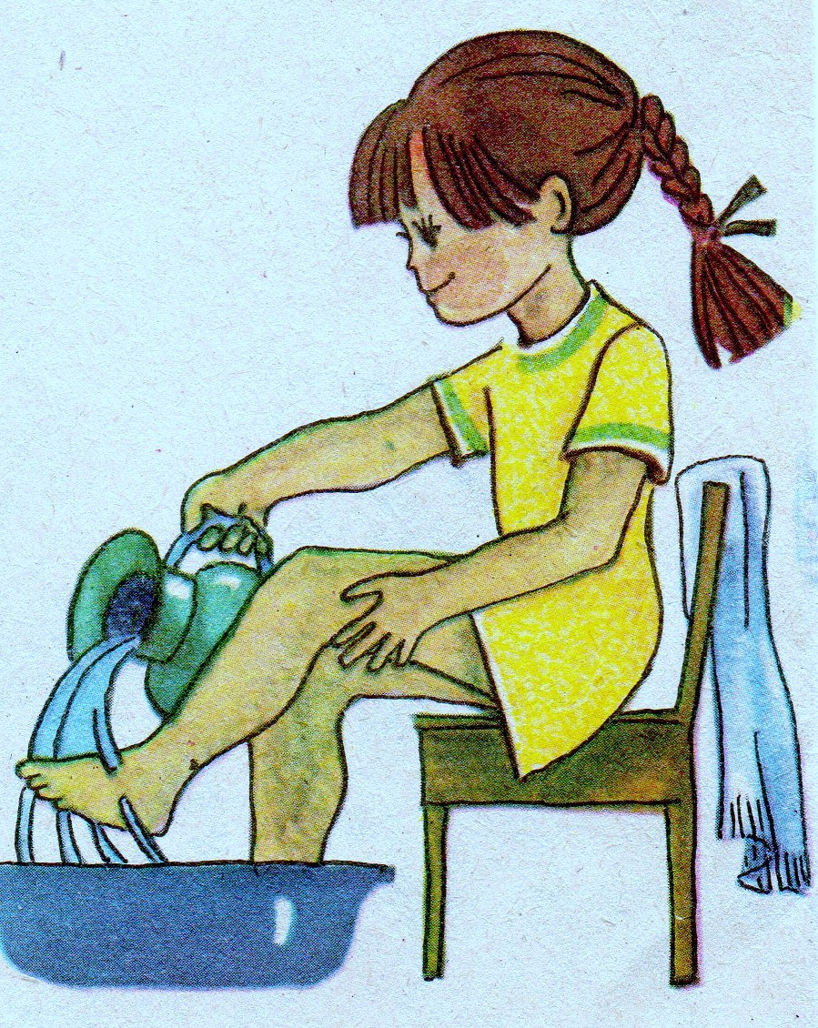
Закаливающие процедуры

Slide 8
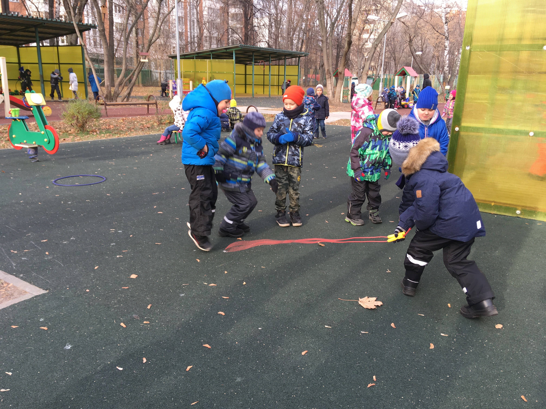
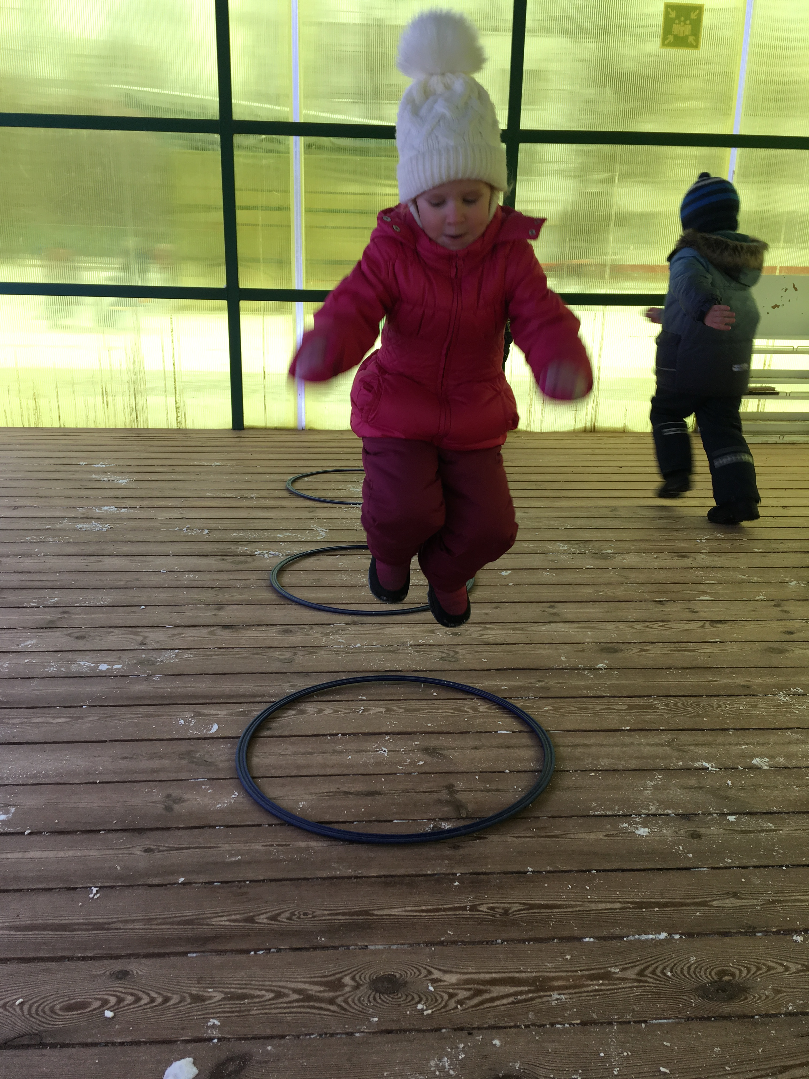
Занятия физической культурой на воздухе

Slide 9
Работа с родителями
Консультации: «Закаливание дошкольников», «Здоровый образ жизни семьи», «Бережем здоровье с детства», «Питьевая вода и здоровье ребенка», «Захватив с собой мяч», «Зарядка – это весело».
Памятка: «О пользе плавания», «Пальчиковая гимнастика – как это важно».
Беседы: «Одежда детей в группе», «Закаливание одна из форм профилактики простудных заболеваний детей».

